Slide 1

Reporte de Estado Mensual - Proyectos Críticos
Actualización ejecutiva sobre la cartera de proyectos estratégicos y su estado actual

Slide 2
Resumen Ejecutivo
Visión General
Estado actual de proyectos críticos con análisis de riesgos y desviaciones presupuestarias
5
2
$7.9M
Proyectos Activos
En Riesgo Alto
Presupuesto Total
En seguimiento continuo
Requieren atención inmediata
Inversión comprometida

Slide 3
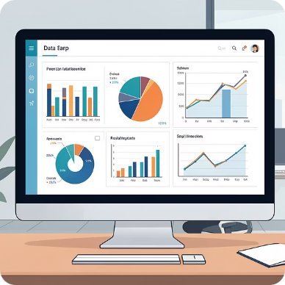


Estado de Proyectos - Iniciativas de Infraestructura y RRHH
Local Infra Dashboard 5
Regional HR Rollout 6
Internal HR Audit 3
Presupuesto: $1,900,000
Presupuesto: $1,918,000
Presupuesto: $1,500,000
Estado: Green
Estado: Red
Estado: Red
Go-Live: Junio 2024
Riesgos: Problemas severos de contratación impactando cronograma de implementación regional.
Go-Live: Noviembre 2024
Proyecto avanzando según planificación con métricas de rendimiento dentro de objetivos establecidos.
Auditoría enfrentando desafíos significativos en cumplimiento normativo y plazos ajustados.

Slide 4
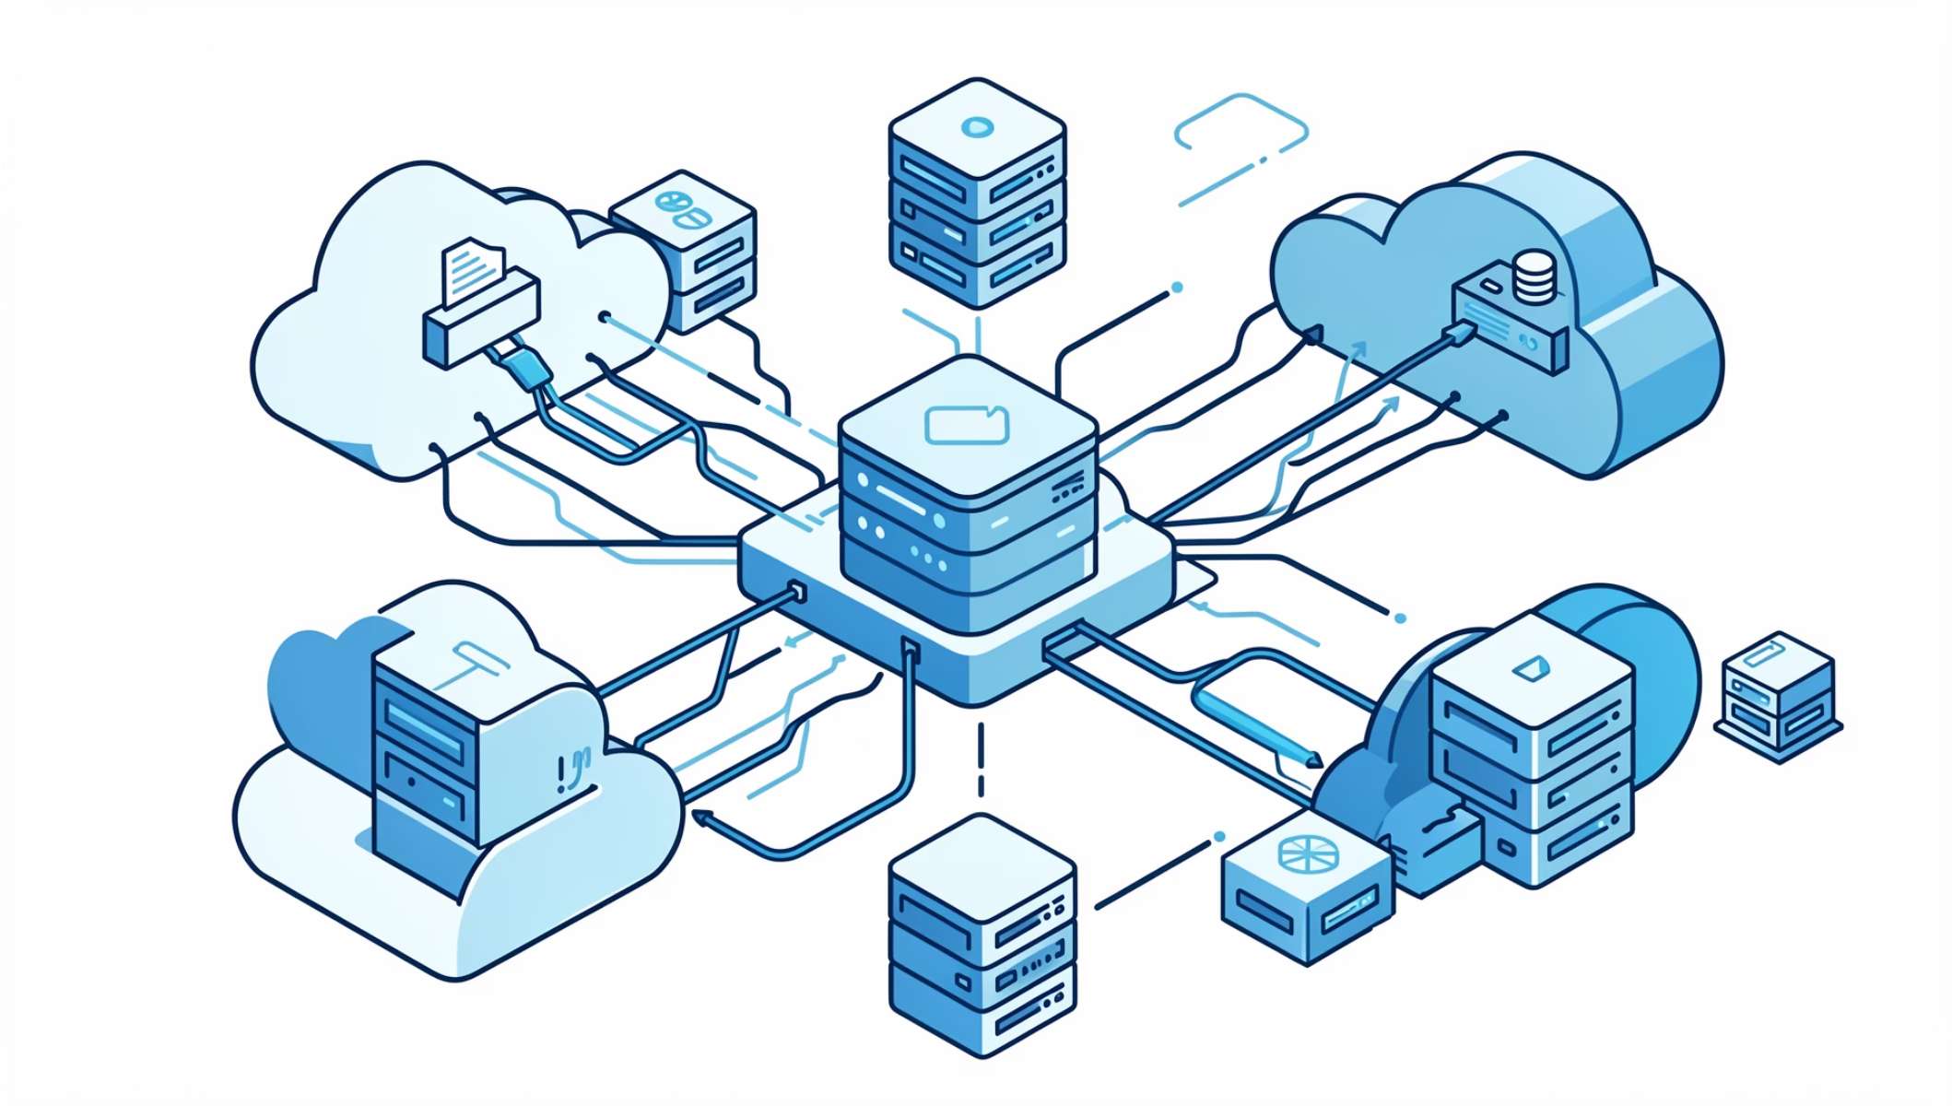
Estado de Proyectos - Iniciativas de Marketing
Local Marketing Migration 8
Presupuesto: $1,744,000
Go-Live: Octubre 2024
Migración de plataformas locales progresando dentro de parámetros establecidos.
Internal Marketing Dashboard 9
Estado: Cancelled
Proyecto descontinuado tras evaluación estratégica de prioridades y recursos disponibles.

Slide 5

Análisis de Riesgos y Acciones Requeridas
Acciones Prioritarias
1
Revisión de Presupuestos
Restricción Recursos
Auditoría inmediata de desviaciones presupuestarias identificadas en proyectos críticos.
Desviación Presup.
2
Plan de Contingencia RRHH
Estrategia acelerada para resolver problemas de contratación en Regional HR Rollout 6.
Retrasos Cronograma
3
Revalidación de Cronogramas
Ajuste de fechas de entrega basado en capacidad real del equipo y dependencias externas.
Identificación de áreas críticas que requieren intervención inmediata del comité ejecutivo.

Slide 6

Próximos Pasos
01
02
Reunión de Steering Committee
Actualización de Governance
Convocatoria urgente para revisión de proyectos en estado rojo y aprobación de medidas correctivas.
Implementación de controles adicionales de seguimiento presupuestario y validación de hitos críticos.
03
04
Comunicación a Stakeholders
Seguimiento Quincenal
Difusión de estado actual, riesgos identificados y planes de mitigación a todas las partes interesadas.
Establecimiento de ciclo de revisión intensiva para proyectos críticos hasta estabilización de métricas.

